Slide 1


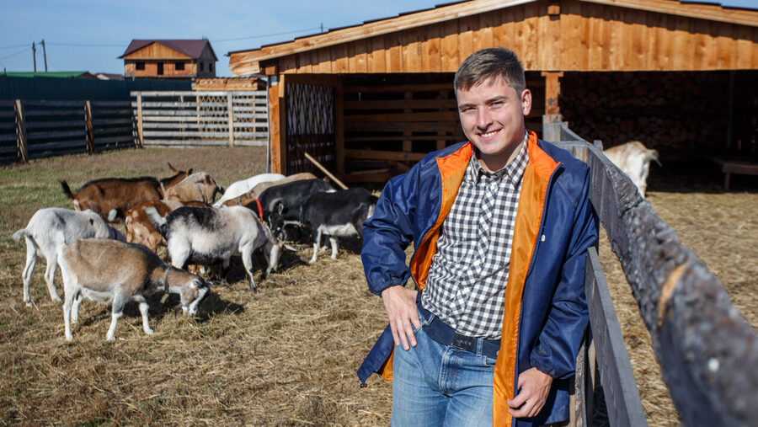
ЦЕНТР КОМПЕТЕНЦИЙ В СФЕРЕ СЕЛЬСКОХОЗЯЙСТВЕННОЙ КООПЕРАЦИИ И ПОДДЕРЖКИ ФЕРМЕРОВ

Slide 2
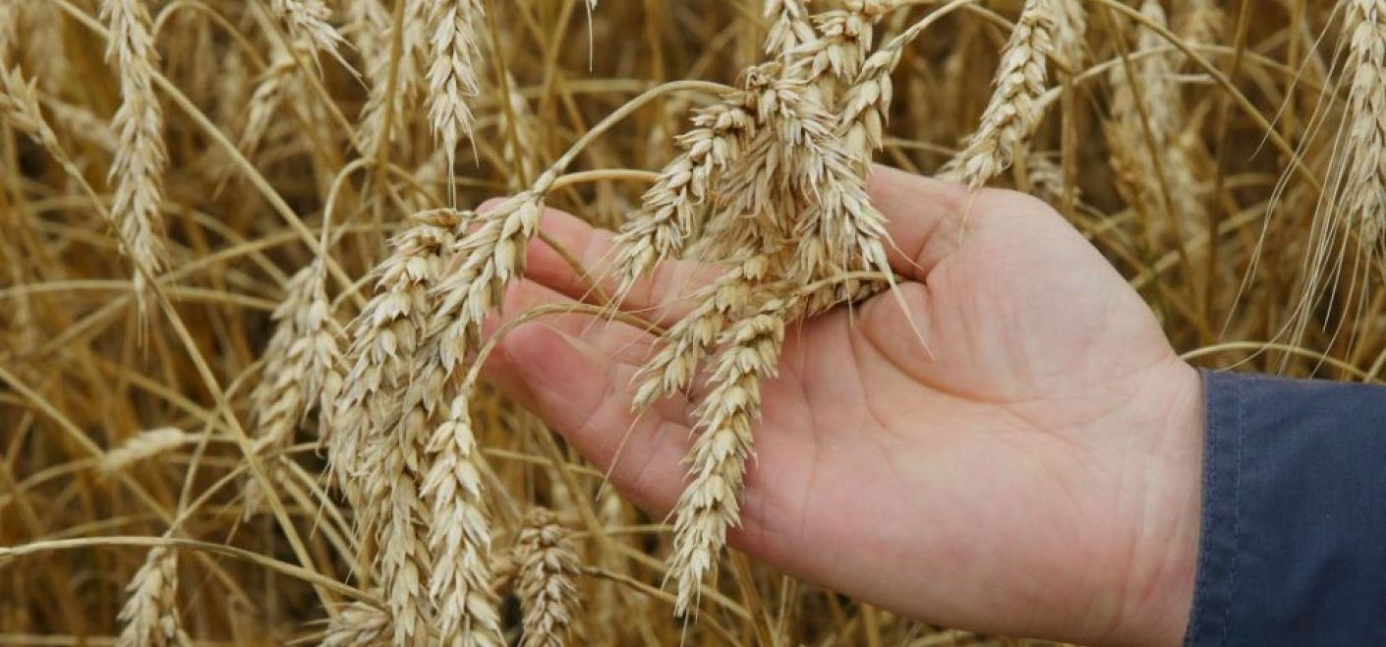
Услуги Центра компетенций
1. Проведение очных выездных семинаров и вебинаров:
- технологии производства продукции сельского хозяйства
- требования законодательства по земельным, природоохранным мероприятиям, семенного контроля др.
- создание и развитие сельскохозяйственных потребительских кооперативов,
- развитие сельского туризма,
- кредитование товаропроизводителей в АПК.
В 2024 году запланировано и проведено:
1. Выездные мероприятия по теме «Поддержка государства потребительской кооперации. Как создать СПоК?» прошли Нижнеудинский район, Осинский район
2. Вебинар по развитию сельского туризма
3. Вебинары по требованиям ветеринарного и земельного законодательства, использованию продукции животноводства и др.
С начала года проведено 22 вебинаров.

Slide 3
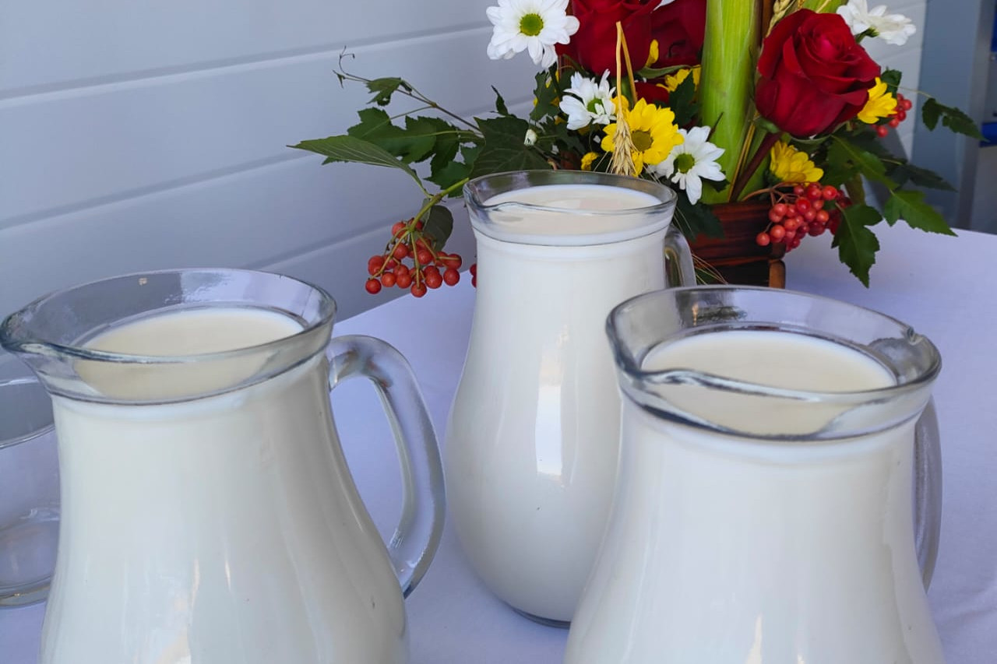
Услуги Центра компетенций
2. Консультирование по вопросам организации предпринимательской деятельности в сельском хозяйстве:
- сельскохозяйственного производства,
- налогообложения,
- отчетности,
- участия в государственных программах поддержки сельского хозяйства
«Агростартап», «Семейная ферма», «Агротуризм», «Развитие МТБ СПоК», «Развитие МТБ перерабатывающих предприятий».
3. Подготовка и оформление документов для участия ИП, КФХ, СПоК, юрид. лиц в АПК в конкурсах на получение субсидий и грантов.
Разработка бизнес-планов для кредитования и получения грантов
Для начинающих предпринимателей:
1. составление ежеквартальной отчетности,
2. регистрация ИП,
3. расчет баллов для участия в отборе на получение грантов,
4. составление плана развития и плана расходов средств гранта.
Перечень услуг для заявителей на грант
Консультация, анализ предоставленных документов, сопоставление сведений, снятие копий, составление плана расходов, плана развития (бизнес-плана) и др.

Slide 4
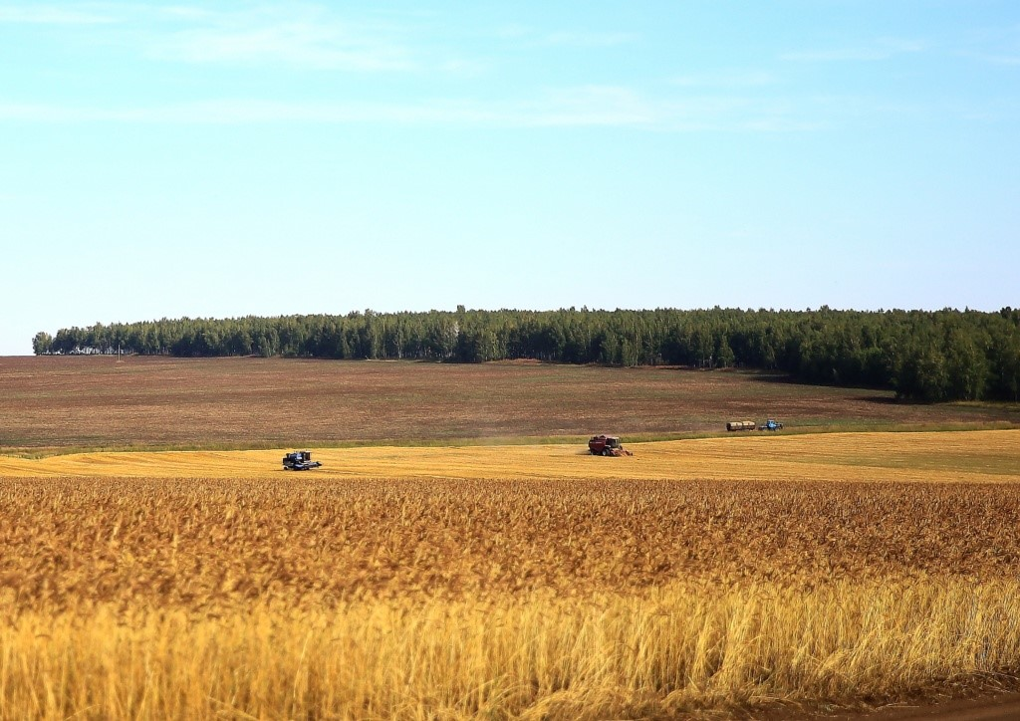
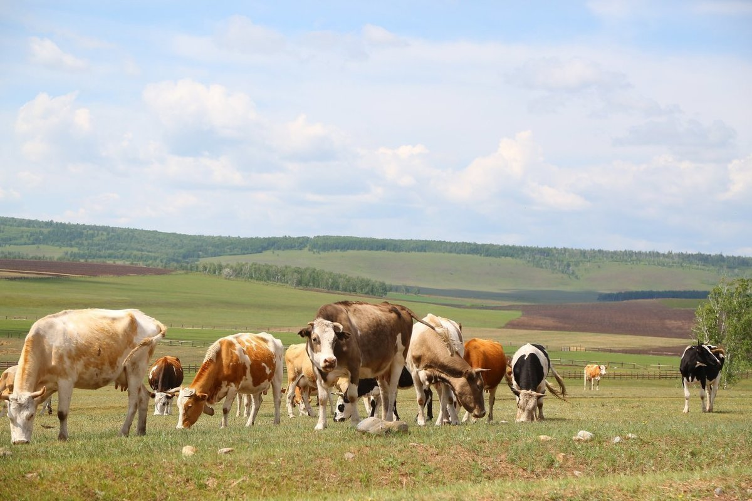
Услуги Центра компетенций
5. Подготовка отчетов об эффективности и результативности реализации проектов получателями грантов: Агростартап, развитие семейной фермы, строительство и комплектация откормочных площадок, Агротуризм, материально-техническое развитие кооперативов, перерабатывающих предприятий и др.
Для получателей гранта «Агростартап» :
1. Отчет об эффективности реализации плана развития фермерского хозяйства, отчета о расходах и отчета о результативности.
Отчеты выполняются в табличной форме (excel) и направляются Главе. После согласования Главой – в управление сельского хозяйства.
Основная доля консультаций Центра компетенций - консультации по оказанию государственной поддержки Министерством сельского хозяйства Иркутской области, в т.ч. оформление документов и составление планов развития для участия в получении грантов и субсидий, формирование отчетности.

Slide 5
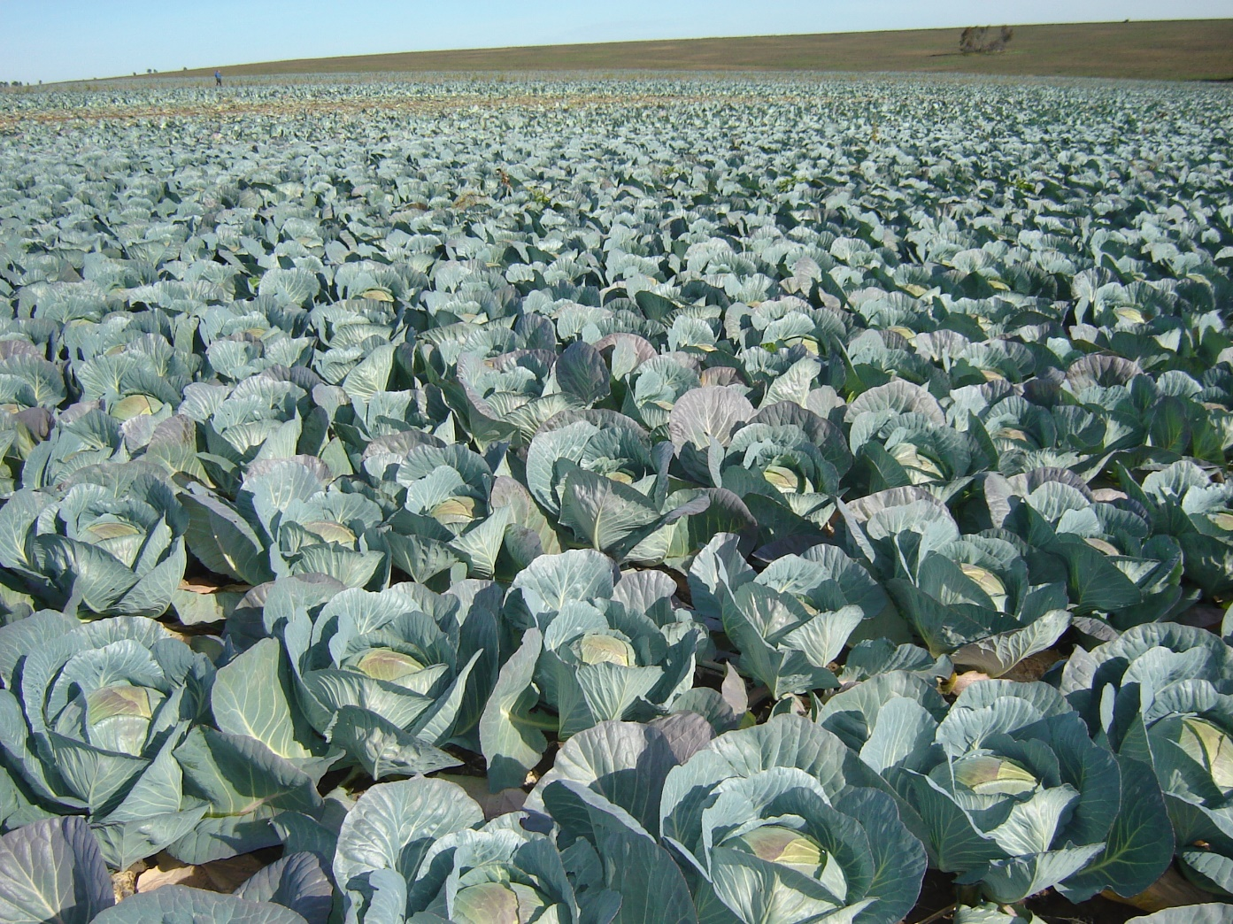
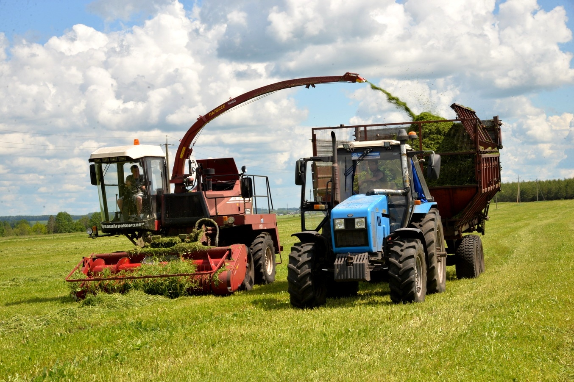
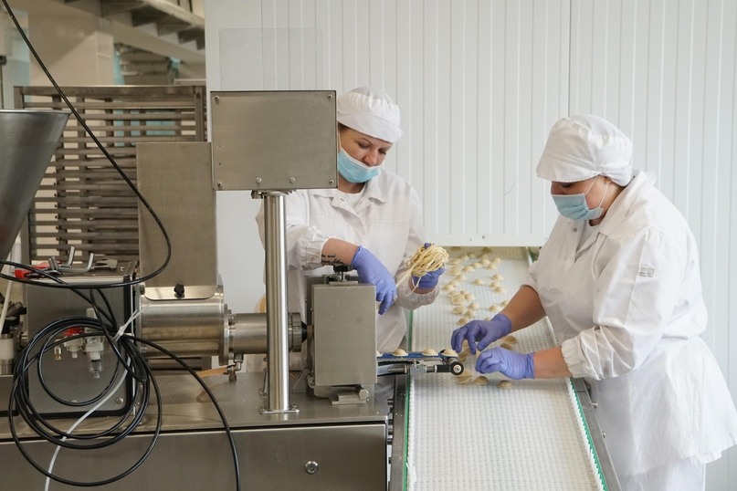
Постановление Правительства Иркутской области от 11 июля 2013 года
№ 255-пп
в 2024 году в оборе участвовали 53 участника, прошли отбор 16 фермеров
ГРАНТ «АГРОСТАРТАП» не более 90 процентов затрат:
а) по разведению КРС мясного или молочного направлений продуктивности - в размере не превышающем 5 млн. рублей;
б) по иным направлениям проекта создания и (или) развития хозяйства - в размере, не более 3 млн. рублей;
размер гранта не может быть менее 1,5 млн. рублей.

Slide 6
Поддержка СЕМЕЙНОЙ ФЕРМЫ
Грант
Создание, реконструкция, капитальный ремонт или модернизация объекта
Постановление Правительства Иркутской области от 11 июля 2013 года
№ 254-пп
ГРАНТ НА РАЗВИТИЕ СЕМЕЙНОЙ ФЕРМЫ для финансового обеспечения затрат в целях реализации проекта грантополучателя и трудоустройства на постоянную работу новых работников в размере, не более 30 млн. рублей, но
не более 60 % стоимости проекта грантополучателя.
Размер гранта не может быть менее 10 млн. рублей.
проект грантополучателя - бизнес-план, включающий направления расходов и условия использования грантов, а также плановые показатели деятельности, обязательства;
«семейная ферма» - КФХ, число членов которого составляет 2 (включая главу) и более членов семьи, или индивидуальный предприниматель, являющийся главой КФХ, в состав членов которого входят 2 и более членов, зарегистрированные гражданином РФ на сельской территории, осуществляющие деятельность более 12 месяцев с даты регистрации на сельской территории;
Средства гранта направляются на:
приобретение, строительство, реконструкция, капитальный ремонт или модернизация объектов, в т.ч. приобретение модульных объектов, для производства, хранения и переработки сельхозпродукции;
комплектацию объектов оборудованием и его монтаж, включая автономные источники электро- и газоснабжения;
уплату расходов, связанных с доставкой имущества;
В текущем году в отборе приняли участие 4 СХТ, совместно с ЦКСХ подготовлены 3 проекта

Slide 7
Постановление Правительства Иркутской области от 12 июля 2021 года № 471-пп (субсидии),
постановление Правительства Иркутской области от 26 октября 2015 года № 536-пп (грант)
Поддержка сельскохозяйственных потребительских кооперативов
ГРАНТ СПоК для финансового обеспечения затрат на приобретение имущества и его внесение в НФ кооператива в целях реализации проекта грантополучателя и трудоустройства на постоянную работу новых работников (не менее 1 нового работника на каждые 10 млн. рублей гранта).
Грант СПоК в размере не более 30 млн. рублей, но не более 60 % стоимости проекта грантополучателя.
Размер гранта не может быть менее 5 млн. рублей.
ГРАНТ СПоК
Создание, реконструкция, капитальный ремонт или модернизация объекта
СУБСИДИИ СПоК
На приобретение оборудования, техники, спецавтотранспорта, закуп молока и мяса
ГРАНТ начинающему СПоК для финансового обеспечения затрат на приобретение имущества и его внесение в НФ кооператива в целях реализации проекта грантополучателя и трудоустройства на постоянную работу новых работников (не менее 1 нового работника на каждые 10 млн. рублей гранта).
Грант СПоК в размере не более 10 млн. рублей, но не более 80 % стоимости проекта грантополучателя.
Размер гранта не может быть менее 5 млн. рублей.
Проект грантополучателя - бизнес-план, включающий направления расходов и условия использования грантов, а также плановые показатели деятельности, обязательства.
Средства гранта направляются:
приобретение, строительство, капремонт, реконструкция или модернизация объектов, в т.ч. приобретение модульных объектов, по заготовке, хранению, подработке, переработке, сортировке, убою, первичной переработке, подготовке к реализации и реализации сельхозпродукции, пищевых лесных ресурсов и продуктов переработки указанной продукции и пищевых лесных ресурсов;
приобретение и монтаж оборудования для объектов, предназначенных для заготовки, хранения, подработки, переработки, сортировки, убоя, первичной переработки, охлаждения, подготовки к реализации, погрузки, разгрузки сельхозпродукции, транспортировки и реализации пищевых лесных ресурсов и продуктов переработки указанной продукции и пищевых лесных ресурсов;
доставка оборудования;
СУБСИДИИ СПоК
на приобретение и последующее внесение в НФ сельхозтехники, спецавтотранспорта, оборудования - в размере, не более 60 % затрат, но не более 10 млн. рублей. из расчета на один СПоК. Срок эксплуатации таких техники, транспорта, оборудования и объектов в году получения средств не должен превышать 3 года с года их производства.
ЦКСХ подготовлено 8 пакетов документов на приобретение оборудования, техники, спецавтотранспорта, закуп молока и мяса, подготовлены документы для создания 2-х кооперативов

Slide 8
Постановление Правительства Иркутской области от 31 июля 2024 года
№ 580-пп (субсидии)
СУБСИДИЯ 2024 – ПОДДЕРЖКА ПРОИЗВОДСТВА КАРТОФЕЛЯ И ОВОЩЕЙ ОТКРЫТОГО ГРУНТА
Субсидию дают только самозанятым. Только владельцу ЛПХ.
(Члены ЛПХ сами определяют, кого записать первым в похозяйственной книге – этот первый и является главой ЛПХ. Если хотите сменить владельца, обратитесь в администрацию поселения. Там в похозяйственную книгу впишут ФИО нового главы хозяйства, его паспортные данные, а данные прежнего главы зачеркнут. Это можно сделать в любое время.)
Самозанятый направляет заявление на субсидию и готовит документы:
• паспорт члена ЛПХ (ЛПХ должно быть внесено в похозяйственную книгу);
• справку о постановке самозанятого на налоговый учёт (в приложении «Мой налог»)
• выписку из похозяйственной книги о том, что ЛПХ существует дольше года;
• документы подтверждающие затраты* (товарные накладные, платёжные документы, договоры о купле-продаже, акты приёма-передачи, товарные чеки, выписки из банка и т.д.).
Субсидии НА ВОЗМЕЩЕНИЕ ЧАСТИ ЗАТРАТ НА ПОДДЕРЖКУ ПРОИЗВОДСТВА КАРТОФЕЛЯ
СУБСИДИИ НА ВОЗМЕЩЕНИЕ ЧАСТИ ЗАТРАТ НА ПОДДЕРЖКУ ПРОИЗВОДСТВА ОВОЩЕЙ ОТКРЫТОГО ГРУНТА
Что можно получить:
9 600 рублей за 1 тонну реализованного в текущем году картофеля собственного производства
16 580 рублей за 1 тонну реализованных в текущем году овощей открытого грунта собственного производства.
*Компенсируются затраты на приобретение техники, оборудования, семян, удобрений, ГСМ, проведение агротехнологических работ.
По результатам первого отбора (октябрь) прошло 3 заявки, в настоящее время министерством планируется второй отбор заявок с 15 ноября 2024 года.

Slide 9





Цель гранта «Агротуризм» - увеличение доходов сельхозтоваропроизводителя от реализации производимой сельскохозяйственной продукции.
От 3 до 10 млн.рублей на создание, оснащение туристических объектов на базе фермерского хозяйства
01
Сельхозтоваро-производитель
02
Относящийся к категории «малое предприятие» или «микропредприятие»
03
Осуществляющий деятельность на сельской территории Иркутской области
04
Обязуется осуществлять деятельность в течение не менее 5 лет на сельской территории со дня получения гранта

Slide 10

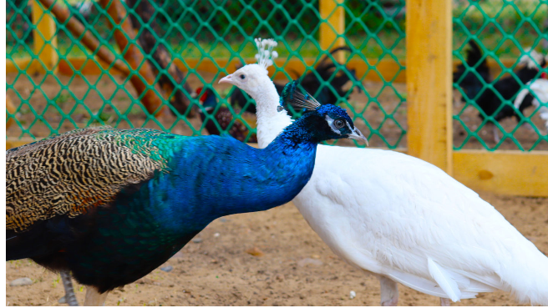
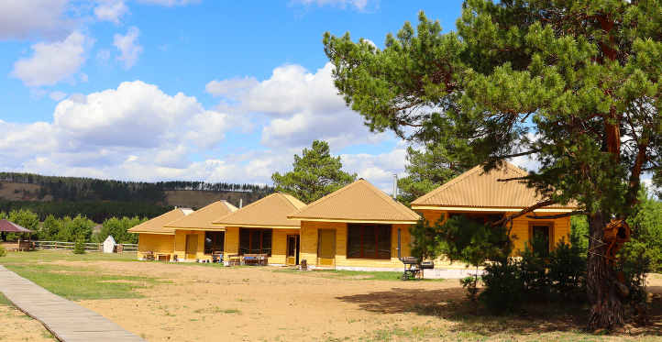
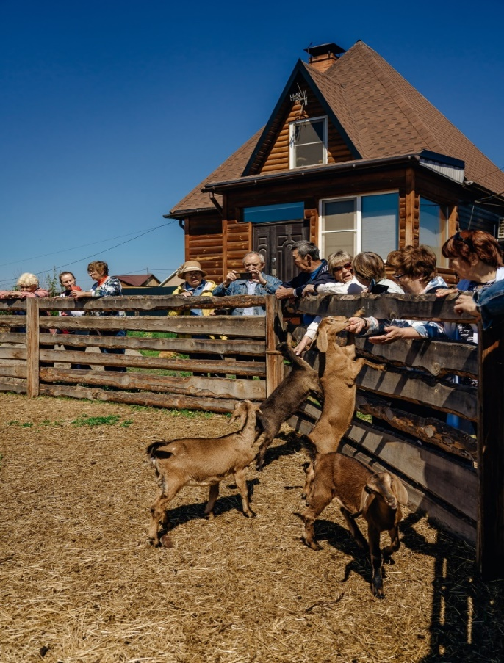
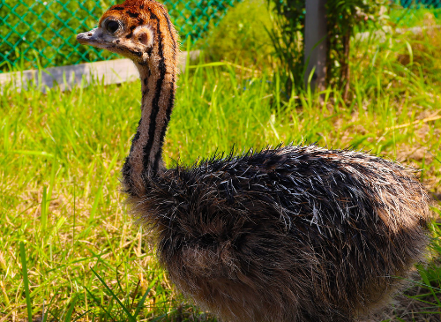
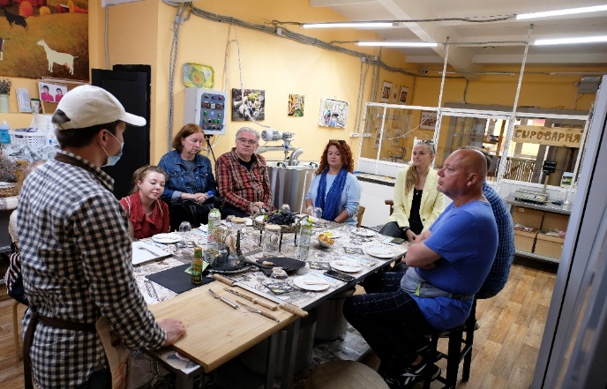
ОПЫТ
с.Кимильтей, Иркутская область
Иркутская область, Качугский тракт
Эко ферма "Отрадная"
Демонстрационная площадка с козами «Милаша»
Проведение гастрономических программ
С элементами готовки и медитации, в ходе которых гости узнают, как готовится и вызревает сыр, какие виды сыра бывают, какие блюда с ним можно готовить и так далее.
Программа «День фермера»
Она включает в себя:
- Кормление коз, обучение доению коз на тренажёре + живая демонстрация.
- Рассказ о породах и условиях содержания животных. Угощение молочной продукцией собственного производства.
- Посещение фото-зоны.
Здесь будет интересно не только детям, но и взрослым. Возможность познакомиться с животным миром. На ферме живут не только домашние животные, но и экзотические.
Сервис
Есть все, что нужно для комфортного отдыха:
- Аренда домиков.
Русская баня для отдыха душой и телом.
Беседки с прекрасными видами на речку.
Позитивные экскурсии по эко-ферме для детей и взрослых.
Комплексные обеды.
Конные прогулки по живописным местам.-
Прокат спортивного и игрового инвентаря.

Slide 11
Приказ Минсельхоза России от 10.02.2022 № 68 «Об утверждении порядка проведения конкурсного отбора проектов развития сельского туризма, формы проекта развития сельского туризма, перечня документов для участия в конкурсном отборе проектов развития сельского туризма, требований к ним и форм их представления, требований к заявителям для участия в конкурсном отборе проектов развития сельского туризма, а также случаев и порядка внесения изменений в проект развития сельского туризма»
№ п.п. | Наименование документа | Исполнитель
1 | Копии документов на земельный участок, подтверждающий право собственности и (или) иное право пользования заявителя на срок не менее 5 лет | Заявитель – выписка из ЕГРН
2 | согласие заявителя на проведение проверок МСХ Иркутской области и органом госфинконтроля | заявитель
3 | Сведения о заявителе: | заявитель
 | выписка из ЕГРЮЛ или ЕГРИП с основным видом деятельности «растениеводство и животноводство, охота и предоставление соотв. услуг в этих областях (код 01 по ОКВЭД 02)
 | выписка из ЕГРЮЛ для СПоК с основным видом деятельности «производство пищевых продуктов (код 10 по ОКВЭД 2)
4 | справка налогового органа об отсутствии у заявителя на 1 число месяца, предшествующего дате подачи документов в МСХ Иркутской области для участия в отборе | заявитель
5 | копия утвержденной ПСД | заявитель
6 | копия заключения госэкспертизы проектной документации и результатов инженерных изысканий | заявитель
7 | Бизнес-план
8 | Заявление об участии в отборе

Slide 12


Основные критерии оценки проектов развития сельского туризма
Прямое влияние реализации проекта на увеличение объема реализации производимой с/х продукции
Привлечение туристов, увеличение туристического потока
Сезонность проекта (преимущество установлено для проектов круглогодичного функционирования)
Создание новых рабочих мест и обеспечение работников заработной платой не менее среднего уровня по отрасли в регионе
Обеспечение комфортной среды для маломобильных граждан
Срок окупаемости проекта
Участие в национальном конкурсе региональных брендов продуктов питания
Реализация проекта на территории «Туристического маршрута»

Slide 13

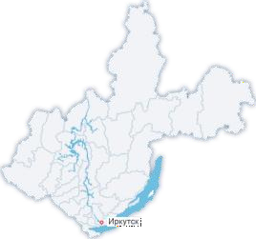
ГОСУДАРСТВЕННАЯ ПОДДЕРЖКА АПК ИРКУТСКОЙ ОБЛАСТИ
Планируемые сроки доведения средств государственной поддержки до СХПТ в 2025 году
Наименование субсидий, планируемых к предоставлению в 2025 году | Плановая дата опубликования объявления о проведении отбора | Плановая дата опубликования объявления о проведении дополнительного отбора
до 1 апреля
на возмещение части затрат на проведение агротехнологических работ при осуществлении производства зерновых, зернобобовых, масличных (кроме рапса и сои), кормовых культур | 3 февраля 2025 | 1 мая 2025
в целях возмещения части затрат на поддержку собственного производства молока | 3 февраля 2025 | 1 мая 2025
на возмещение части затрат на содержание племенного маточного поголовья сельскохозяйственных животных (за исключением нетелей и телок случного возраста), имеющегося на 1 января текущего года | 15 февраля 2025 | 1 мая 2025
на приобретение технологического оборудования, используемого в отрасли растениеводства, а также на уплату лизинговых платежей по договорам финансовой аренды (лизинга), предметом которых являются сельскохозяйственная техника, грузовые и специальные автомобили, технологическое оборудование и племенные сельскохозяйственные животные (договоры, заключенные до 31.12.2021) | 9 января 2025 | 1 сентября 2025
на возмещения части затрат на приобретение (уплату лизинговых платежей по договорам финансовой аренды (лизинга)) сельскохозяйственной техники, транспортных средств грузового и специального назначения, технологического оборудования, племенных сельскохозяйственных животных, бескаркасных арочных сооружений из металла для хранения картофеля, овощей открытого грунта получателям, в отношении которых не устанавливается предельный размер субсидий на текущий год | 9 января 2025 | 1 сентября 2025
на возмещение части затрат на закуп конина, говядины | 15 января 2025 | 30 апреля 2025
на возмещение части затрат на закуп молока | 15 января 2025 | 30 апреля 2025
на развитие Агротуризма | 27 февраля 2025 | 15 августа 2025
предоставление субсидий из областного бюджета в целях возмещения части затрат в связи с производством и (или) переработкой (в том числе на арендованных основных средствах) сельскохозяйственной продукции, выполнением работ и оказанием услуг в области сельского хозяйства на приобретение рыбопосадочного материала, кормов и (или) их компонентов для аквакультуры | 20 января 2025 | 25 октября 2025

Slide 14
Планируемые сроки доведения средств государственной поддержки до СХПТ в 2025 году
Наименование субсидий, планируемых к предоставлению в 2025 году | Плановая дата опубликования объявления о проведении отбора | Плановая дата опубликования объявления о проведении дополнительного отбора
до 1 мая
на поддержку сельскохозяйственных товаропроизводителей по отдельным направлениям в области растениеводства и животноводства (Единая субсидия) | 3 февраля 2025 | Не планируется
в целях возмещения части затрат на производство и реализацию зерновых культур | 1 марта 2025 | 1 мая 2025
на возмещение части затрат на проведение агротехнологических работ при осуществлении производства картофеля и овощей открытого грунта | 18 марта 2025 | 18 мая 2025
на поддержку производства картофеля и овощей открытого грунта | 18 марта 2025 | 18 мая 2025
на возмещение части затрат на приобретение (уплату лизинговых платежей по договорам финансовой аренды (лизинга)) сельскохозяйственной техники, транспортных средств грузового и специального назначения, технологического оборудования, бескаркасных арочных сооружений из металла для хранения зерна, картофеля, овощей открытого грунта получателям, в отношении которых устанавливается предельный размер субсидий на текущий год | 1 февраля 2025 | 1 сентября 2025
на возмещение части затрат на уплату первоначального лизингового платежа по договорам финансовой аренды (лизинга) сельскохозяйственной техники, транспортных средств грузового и специального назначения, технологического оборудования, бескаркасных арочных сооружений из металла для хранения зерна, картофеля и овощей открытого грунта | 1 февраля 2025 | 1 сентября 2025
на финансовое обеспечение части затрат на уплату первоначального лизингового платежа по договорам финансовой аренды (лизинга) сельскохозяйственной техники, транспортных средств грузового и специального назначения, технологического оборудования, бескаркасных арочных сооружений из металла для хранения зерна, картофеля и овощей открытого грунта | 1 февраля 2025 | Не планируется
в целях возмещения части прямых понесенных затрат на создание и (или) модернизацию объектов | 3 февраля 2025 | Не планируется
грантов предприятиям пищевой промышленности на прирост объемов реализации произведенной продукции | 1 февраля 2025 | 1 сентября 2025
в целях возмещения части прямых понесенных затрат на маркировочное оборудование | 3 февраля 2025 | Не планируется
на поддержку переработки молока | 1 февраля 2025 | 14 апреля 2025
на поддержку племенного животноводства (приобретение молодняка племенных СХЖ) | 1 марта 2025 | 1 октября 2025

Slide 15
Планируемые сроки доведения средств государственной поддержки до СХПТ в 2025 году
Наименование субсидий, планируемых к предоставлению в 2025 году | Плановая дата опубликования объявления о проведении отбора | Плановая дата опубликования объявления о проведении дополнительного отбора
до 1 июня
на развитие мелиоративного комплекса | 1 апреля 2025 | 1 ноября 2025
на уплату страховой премии по договорам сельскохозяйственного страхования в области животноводства | 1 апреля 2025 | 15 ноября 2025
до 1 июля
на возмещение части затрат на содержание маточного товарного поголовья КРС специализированных мясных пород | 26 апреля 2025 | 1 июня 2025
на возмещение части затрат на производство и реализацию на убой в живой массе КРС | 26 апреля 2025 | 1 июля 2025
на возмещение части затрат на приобретение тепловой и электрической энергии | 1 июня 2025 | 1 октября 2025
до 1 августа
на поддержку элитного семеноводства картофеля и овощных культур | 3 июня 2025 | 1 мая 2025
грант на развитие семейных животноводческих ферм | 15 мая 2025 | 5 сентября 2025
на возмещение части затрат на приобретение молодняка крупного рогатого скота для откорма | 1 июня 2025 | 1 октября 2025
в целях возмещения части затрат на уплату лизинговых платежей по договорам финансовой аренды (лизинга), предметом которых являются техника, грузовые и специализированные автомобили, технологическое оборудование для пищевых и перерабатывающих производств | 15 июня 2025 | 7 октября 2025
на возмещение части затрат, связанных с приобретением и последующим внесением в неделимый фонд сельскохозяйственной техники, специализированного автотранспорта, оборудования для организации хранения, переработки, упаковки, маркировки, транспортировки и реализации сельскохозяйственной продукции и мобильных торговых объектов для оказания услуг членам сельскохозяйственного кооператива | 15 мая 2025 | 15 июля 15 сентября 2025
грант на развитие материально-технической базы сельскохозяйственных потребительских кооперативов | 15 мая 2025 | 15 сентября 2025
на возмещение части затрат, связанных с оплатой труда и проживанием обучающихся, привлеченных для прохождения практики или осуществляющих трудовую деятельность в соответствии с квалификацией, получаемой в результате освоения образовательной программы | 13 мая 2025 | 3 июля 2025
на возмещение части затрат по заключенным с обучающимися ученическим договорам и договорам о целевом обучении | 13 мая 2025 | 3 июля 2025

Slide 16
Планируемые сроки доведения средств государственной поддержки до СХПТ в 2025 году
Наименование субсидий, планируемых к предоставлению в 2025 году | Плановая дата опубликования объявления о проведении отбора | Плановая дата опубликования объявления о проведении дополнительного отбора
до 1 сентября
Грант «Агростарап» | 5 июня 2025 | 15 сентября 2025
На обеспечение квалифицированными кадрами сферы сельскохозяйственного производства | 14 июля 2025 | 16 сентября 2025
до 1 октября
на поддержку элитного семеноводства (за исключением картофеля и овощных культур) | 1 августа 2025 | 1 октября 2025
на уплату страховой премии по договорам сельскохозяйственного страхования в области растениеводства | 1 августа 2025 | 15 ноября 2025

Slide 17


